Slide 1
Introdução à Engenharia Reversa Prof. Diego K. Maeoka

Slide 2
Módulo 3 - Agenda
AULA 1
O que é um malware;
Linha do tempo;
Tipos de malware;

Slide 3
O que é um Malware?
Malicious Software
Termo genérico que abrange todos os tipos de programa especificamente desenvolvidos para executar ações maliciosas em um computador;
A propagação automática de malwares é umas maneiras mais utilizadas para o comprometimento de sistemas;
Exemplos:
Vírus de computador;
Worms;
Trojan;
Spywares;

Slide 4
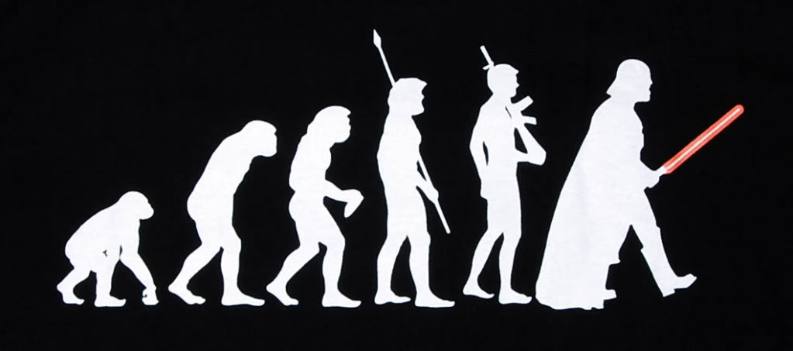
Evolução

Slide 5
Linha do Tempo
Fred Cohen chama de "Vírus de Computador" os programas de códigos nocivos.
Len Eidelmen demonstra em um seminário sobre segurança computacional, um programa auto-replicante que conseguia instalar-se em vários locais dos sistemas.
O termo vírus de computador é definido na 7th Annual Information Security Conference, como um programa que infecta outros programas, modificando-os para que seja possível instalar cópias de si mesmo.
Descoberto o primeiro vírus para PC denominado Brain, era da classe dos Vírus de Boot e sua forma de propagação era através de um disquete contaminado
Surge na Indonésia o primeiro Antivírus escrito por Denny Yanuar, com o objetivo de imunizar sistema contra o vírus Brain.
Surge também a primeira versão do antivírus avast!, criado para remover o Vienna Virus.
Surge o Dark Avenger, com algo poder de disseminação, causava danos de maneira lenta, permitindo que o vírus passe despercebido.
A IBM fornece o primeiro antivírus comercial.
No início do ano de 1989, apenas 9% das empresas pesquisadas tinha um vírus. No final do ano, esse número veio para 63%.
O primeiro vírus a aparecer na mídia , Michelangelo, faz com que as vendas de softwares anti-vírus subam rapidamente.
Ele era programado para sobregravar partes das unidades de disco rígido criando pastas e arquivos com conteúdos falsos em 6 de março, dia do nascimento do artista da Renascença.
Pela primeira vez um autor de um vírus é processado por disseminar código destruidor.
O autor do Pathogen, feito na Inglaterra, é rastreado pela Scotland Yard e condenado a 18 meses de prisão.
Surge o primeiro vírus de macro.
Escrito na linguagem Word Basic da Microsoft, o Concept podia ser executado em qualquer plataforma com Word - PC ou Macintosh.
Em abril surge o Chernobyl
Deletava o acesso a unidade de disco e não deixa o usuário ter acesso ao sistema.
Sua contaminação foi bem pouca no Estados Unidos, mas provocou danos em outros países.
A China sofreu um prejuízo de mais de US$ 291 milhões. Turquia e Coreia do Sul foram duramente atingidas.
O vírus LoveLetter, liberado nas Filipinas, varre a Europa e os Estados Unidos em seis horas.
Infecta cerca de 2,5 milhões a 3 milhões de máquinas.
Causou danos estimados em US$ 8,7 bilhões.
Popularização dos Worms.
Proliferam-se por páginas da Internet e principalmente por e-mail.
Muitas ocorrências de vírus no Orkut, capazes de enviar scraps automaticamente para todos os contatos da vítima na rede social, além de roubar senhas e contas bancárias de um micro infectado através da captura de teclas e cliques.
1983
1984
1986
1988
1989
1992
1994
1995
1999
2000
2001
2007
5

Slide 6
Tipos de Malware

Slide 7
Virus
Age se anexando a um programa hospedeiro já existente. Altera o começo do programa para executar o código malicioso que foi inserido no programa original.
Infecta outros arquivos, inclusive através de compartilhamento de rede.
Pode criar novos executáveis.
Com a alteração do registro do Windows, um vírus pode forçar a sua execução ao ser reinicializado o computador.

Slide 8
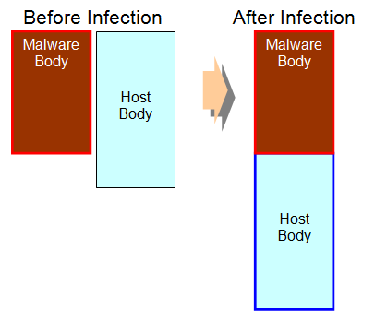
Formas de Infecção
Prepending Infection: insere o código do malware no início do arquivo.

Slide 9
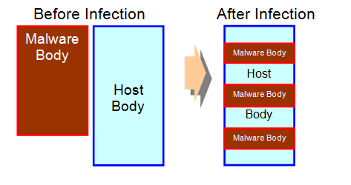
Formas de Infecção
Cavity Infection: o malware irá procurar por espaços não utilizados no código do arquivo.

Slide 10
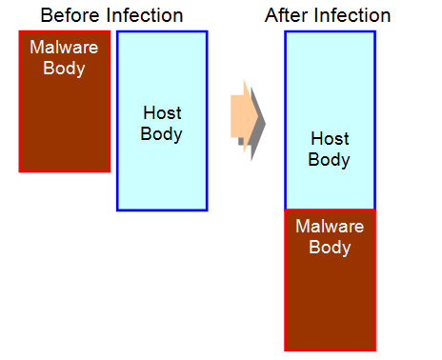
Formas de Infecção
Appending Infection: semelhante ao prepending infection, porém o malware gravará seus códigos no final do arquivo.

Slide 11
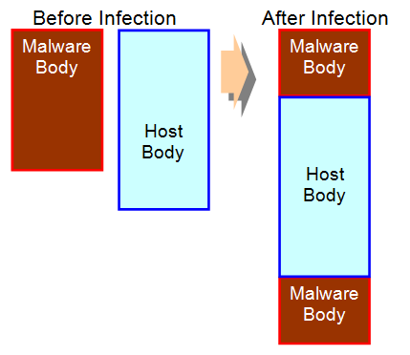
Formas de Infecção
Sandwich Infection: funciona como uma combinação dos médotos prepending e appending onde os códigos do malware são gravados no início e final do arquivo.

Slide 12
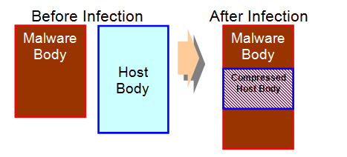
Formas de Infecção
Complex Infection: combinação de várias técnicas de infecção associadas a manipulação do arquivo a ser infectado, como encriptação e compressão por exemplo. Utilizado para dificultar a detecção e limpeza dos arquivos infectados.

Slide 13
Worm
Não necessita de um programa hospedeiro.
Ele se propaga pela rede e infecta o computador explorando uma falha de segurança (exploit) do sistema operacional ou de algum aplicativo.

Slide 14
Trojan
Tipo de malware que exige uma ação do usuário para se instalar: seja executando um anexo de e-mail ou realizando o download de um programa.
Em grande parte das vezes, técnicas como phishing levam qualquer usuário a executar esse malware acreditando ser um programa inofensivo com alguma utilidade para o computador.

Slide 15
Backdoor
Permite que um criminoso comande o computador de forma remota e execute determinada ações, como o download de outros malwares, o envio de dados do usuário e spams, além de ataques de negação de serviço (Denial of Service).

Slide 16
Spyware
Recolhe informações do computador, como os sites visitados pelo usuário, e os envia ao criminoso.
O principal objetivo desse tipo de malware é o roubo de senhas. Para isso, pode ser usado o keylogger, que captura senhas a partir do que é teclado pelo usuário. Ou o screenlogger, que captura a imagem ao redor do mouse quando o usuário clica, permitindo ao criminoso o roubo de senhas dos teclados virtuais.

Slide 17
Ransonware
É um tipo de malware que restringe o acesso do usuário ao seu computador ou a arquivos até que seja pago um “resgate” para o criminoso.
De acordo com um relatório da Cisco, ele domina o mercado de ameaças digitais e é o tipo de malware mais rentável da história.
O primeiro relato documental deste tipo de ataque foi em 2005 nos Estados Unidos.
Casos famosos:
Prefeitura do município de Pratânia (SP)
Prefeitura do município de Pitanga (PR)
Prefeitura do município de Turvo (PR)
Prefeitura do município de Grandes Rios (PR)
Prefeitura do município de Guaranésia (MG)

Slide 18
Obrigado!
Onde você pode me encontrar:
diegomaeoka@linuxmail.org
facebook.com/diego.k.maeoka

Slide 19
Referências
Practical Malware Analysis: The Hands-On Guide to Dissecting Malicious Software - Michael Sikorski (Autor),‎ Andrew Honig (Autor)
Ransomware - Anatomy of an Attack
https://www.youtube.com/watch?v=4gR562GW7TI&t=66s
Ransomware: Como acontece um ataque?
https://www.youtube.com/watch?v=dD1omEhrXvE&t=264s

